Slide 1
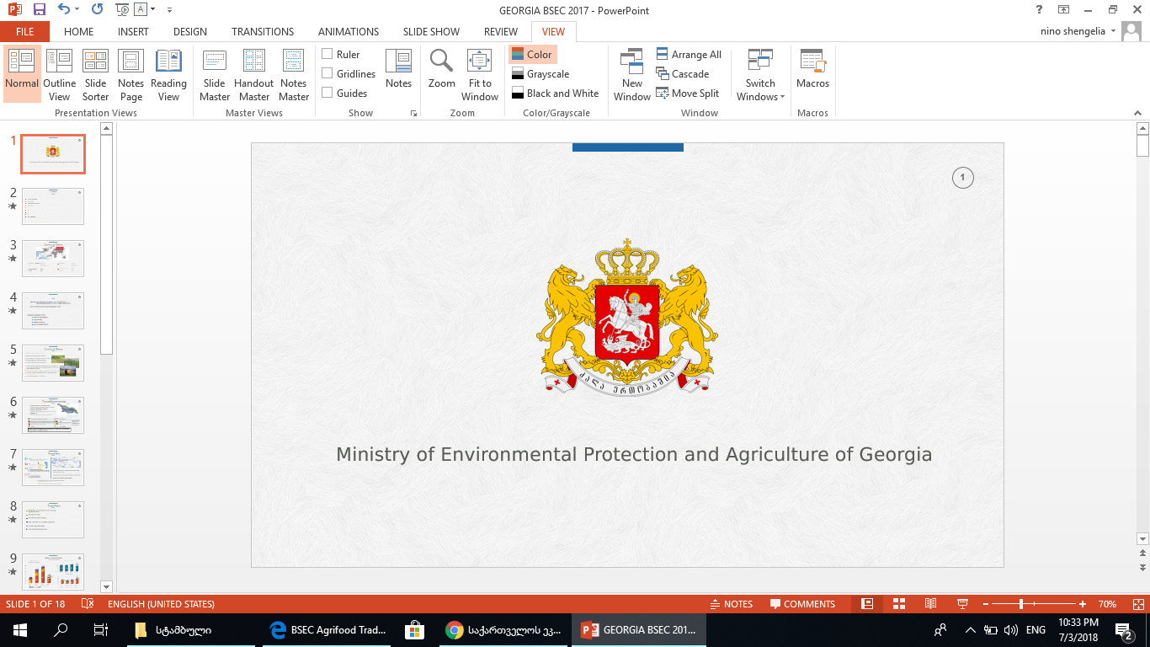

Министерство охраны окружающей среды и сельского хозяйства Грузии

Slide 2
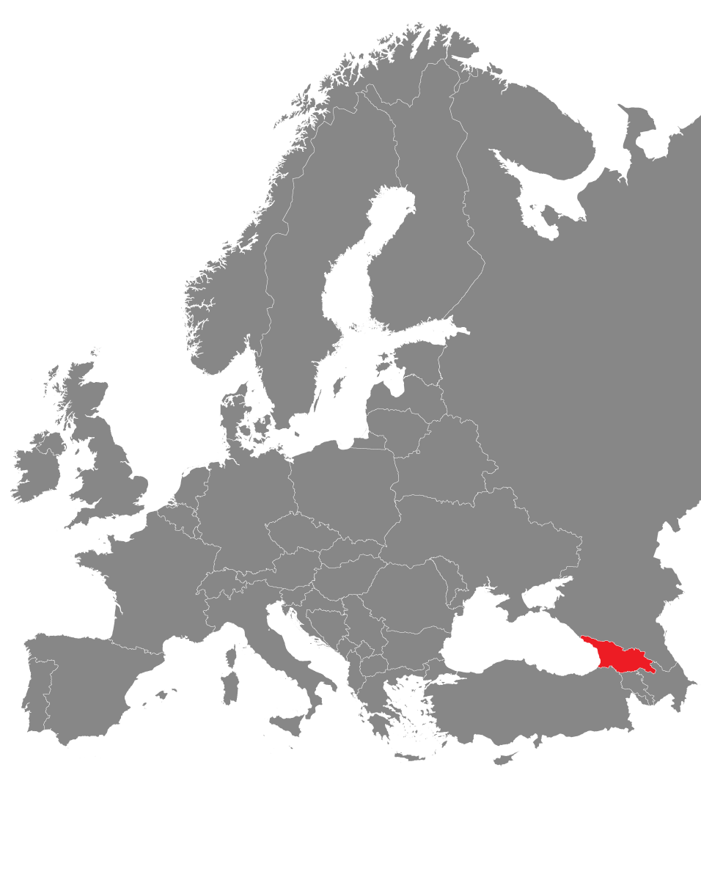
Краткий обзор страны
На долю сельского хозяйства и агробизнеса (АПК) приходится 12% ВВП (2021 г.)
Доля растениеводства и животноводства в валовом выпуске сельскохозяйственной продукции составляет 44% и 50% (2021 г.)
Экспорт агропродовольственных товаров составляет 27% от величины экспорта (2021 г.)
Импорт агропродовольственных товаров составляет 13% от величины импорта (2021 г.)
19% рабочей силы занято в сельскохозяйственном секторе (2021 г.)
Видение стратегии развития сельского хозяйства и сельских территорий Грузии на 2021-2027 годы
Диверсифицировать/развивать экономические возможности в сельской местности, улучшать социальное положение и качество жизни, основываясь на принципах устойчивого развития.

Slide 3
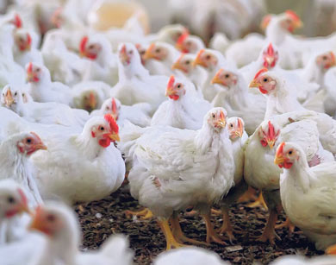
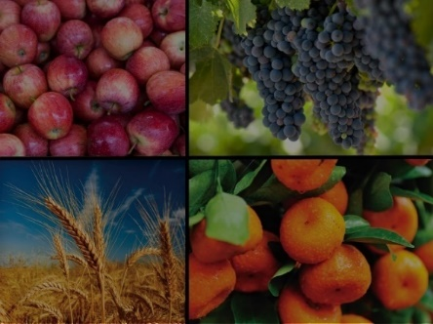

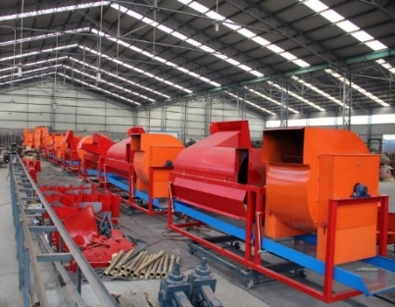
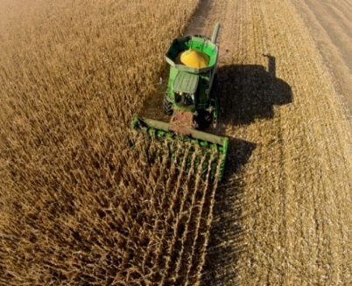

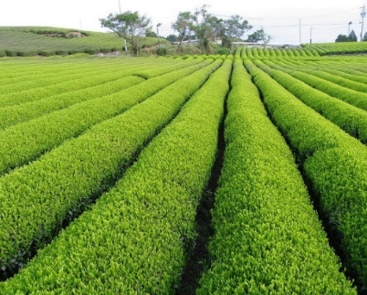
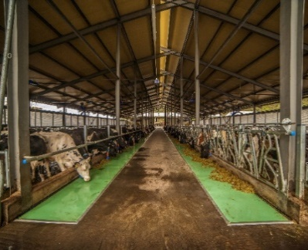
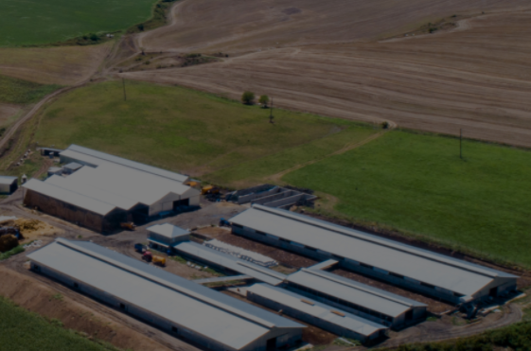
Проекты
Проект льготного агрокредитования
Агрострахование
Растениеводство будущего
Софинансирование перерабатывающих и складских предприятий
Государственная программа софинансирования механизации сельского хозяйства
Программа развития сельских территорий
(ПРООН)
Программа восстановления чайных плантаций
Государственная программа модернизации молочной промышленности и доступа на рынок (DIMMA)
Программа комплексного развития для пилотных регионов

Slide 4
Валовый выпуск (производство)
Динамика производства продукции агробизнеса (млн. лари)
По предварительным данным в 2021 году совокупный объем производства агробизнеса составил 13,0 млрд лари и превысил показатель 2020 года на 10%.
* Предварительные данные

Slide 5
Добавленная стоимость
Добавленная стоимость в сельскохозяйственном секторе (текущие цены, млн. лари)
84%
По предварительным данным, в 2021 году добавленная стоимость сельскохозяйственного сектора , пищевой промышленности и напитков в текущих ценах составила 6,5 млрд. лари и превысила показатель 2020 года на 7%.
* Предварительные данные

Slide 6
Внешняя торговля: агропродовольственный сектор
Основные рынки сбыта агропродовольственной продукции (2021 г., %)

Slide 7
Внешняя торговля: агропродовольственный сектор
со странами-членами ЦАРЭС
Основные рынки сбыта агропродовольственной продукции (2021 г., %)

Slide 8
Текущие вызовы: продовольственная безопасность
Тенденция роста цен на средства сельскохозяйственного производства - удобрения, средства защиты растений и т. д.
Высокая зависимость от импорта: пшеница, растительное масло, сахар
Тенденция роста цен на мировом сельскохозяйственном и продовольственном рынке
Проблемы цепочки поставок на мировом сельскохозяйственном и продовольственном рынке

Slide 9
Возможности для сотрудничества: продовольственная безопасность
Поддержка развития цепочки создания стоимости в продовольственных системах: реализация программ софинансирования и грантов
Поддержка повышения конкурентоспособности фермеров: расширение, профессиональное образование, внедрение стандартов, улучшение доступа на рынок
Разработка проектов по диверсификации сельской экономики
Реализация проектов по повышению самообеспеченности: зерно, масличные культуры, мясо и мясопродукты
Содействие расширению торговых отношений в сельскохозяйственном и продовольственном секторе

Slide 10

Министерство охраны окружающей среды и сельского хозяйства Грузии
Спасибо за внимание

